Slide 1
第十章
直流稳压电源

Slide 2
第十章 直流稳压电源
10.1 小功率整流滤波电路
10.2 串联反馈式稳压电路

Slide 3
直流稳压电源的组成和功能
整 流 电 路
滤 波 电 路
稳 压 电 路
整 流 电 路
滤 波 电 路
稳 压 电 路
v₁
v₂
v₃
v₄
v_{o}
电源变压器: 将交流电网电压v₁变为合适的交流电压v₂。
整流电路: 将交流电压v₂变为脉动的直流电压v₃。
滤波电路: 将脉动直流电压v₃转变为平滑的直流电压v₄。
稳压电路: 清除电网波动及负载变化的影响,保持输出电压v_{o}的稳定。

Slide 4
§10.1 小功率整流滤波电路
§10.1.1 单相整流电路
整流电路的任务：把交流电压转变为直流脉动的电压。
常见的小功率整流电路，有单相半波、全波、桥式和倍压整流等。
为分析简单起见，把二极管当作理想元件处理，即二极管的正向导通电阻为零，反向电阻为无穷大。

Slide 5
10.1.1单相半波整流电路的工作原理
T
D
a
v₂ >0 时，二极管导通。
v₁
v₂
i_{L}
R_{L}
v_{o}
忽略二极管正向压降：
v_{o}=v₂
b
D
T
a
v₂<0时，二极管截止,输出电流为0。
i_{L}=0
v₁
v₂
R_{L}
v_{o}
v_{o}=0
b

Slide 6

D
(1) 输出电压波形：
T
a
i_{L}
v_{o}
v₁
v₂
R_{L}
v_{o}
(2) 二极管上的平均电流：
b
I_{D} = I_{L}
(3) 二极管上承受的最高电压：
=
V
2
V
RM
2
(4) 输出电压平均值（V_{o}）：
1
2
2
π
(
)
V
V
=
∫
v
d
ω
t
=
2
=
0
.
45
V
o
2
π
0
o
π
2

Slide 7
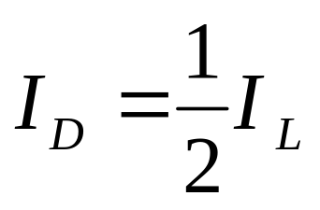
10.1.2 单相全波整流电路的工作原理
D₁
(1) 输出电压波形：
T
a
v_{o}
i_{L}
v₁
v₂
R_{L}
v₂
v_{o}
(2) 二极管上承受的最高电压：
b
D₂
V
=
2
2
V
RM
2
(3) 二极管上的平均电流：
(4) v_{o}平均值V_{o}：
V_{o}=0.9V₂

Slide 8
10.1.3 单相桥式整流电路
1.工作原理
v₂正半周时电流通路
+
T
D₄
v₁
R_{L}
v₂
D₁
D₃
v_{o}
D₂
-
桥式整流电路

Slide 9
v₂负半周时电流通路
-
T
D₄
v₁
R_{L}
v₂
D₁
D₃
v₀
D₂
+
桥式整流电路

Slide 10

桥式整流电路输出波形及二极管上电压波形
A
D₄
v₂>0 时
v₂<0 时
R_{L}
v₂
D₁
v_{o}
D₁,D₃导通
D₂,D₄截止
电流通路:
A → D₁→
R_{L}→D₃→B
D₃
D₂,D₄导通
D₁,D₃截止
电流通路:
B → D₂→
R_{L}→D₄→A
D₂
B
v₂
输出是脉动的直流电压！
v_{D4},v_{D2}
v_{D3},v_{D1}
v_{o}

Slide 11
几种常见的硅整流桥外形：
~
+ -
~
+ A C -
~+~-

Slide 12
2.负载上的直流电压V_{L}和直流电流I_{L}的计算
一、整流输出电压的平均值与脉动系数
整流输出电压的平均值V_{o}和输出电压的脉动系数S是衡量整流电路性能的两个主要指标。
1. 整流输出电压平均值（V_{o}）
全波整流时，负载电压 V_{o}的平均值为:
1
2
π
(
)
V
=
∫
v
d
ω
t
=
0
.
9
V
o
2
π
o
2
0
0
.
9
V
负载上的(平均)电流:
I
=
2
L
R
L

Slide 13
脉动系数Ｓ
S定义：整流输出电压的基波峰值V_{o1m}与平均值V_{o}之比。
用傅氏级数对全波整流的输出 v_{o} 分解后可得:
2
4
4
4
v
=
2
−
ω
−
ω
−
ω
V
(
cos
2
t
cos
4
t
cos
6
t
)
☹
o
2
π
3
π
15
ω
35
π
4
2
V
2
V
3
π
2
S
=
o
1
m
=
=
≈
0
.
67
V
2
2
3
V
o
2
π

Slide 14
3.整流元件参数的计算
平均电流(I_{D})与反向峰值电压(V_{RM})是选择整流管的主要依据。
例如： 在桥式整流电路中，每个二极管只有半周导通。因此，流过每只整流二极管的平均电流 I_{D} 是负载平均电流的一半。
1
V
I
=
I
=
0
.
45
2
D
2
o
R
L
二极管截止时两端承受的最大反向电压：
V
=
2
V
RM
2

Slide 15
10.1.2 滤波电路
交流
电压
整流
脉动
直流电压
滤波
直流
电压
滤波电路的结构特点: 电容与负载 R_{L} 并联，或电感与负载R_{L}串联。
原理：利用储能元件电容两端的电压(或通过电感中的电流)不能突变的特性, 滤掉整流电路输出电压中的交流成份，保留其直流成份，达到平滑输出电压波形的目的。

Slide 16
1.电容滤波电路
一、滤波原理
以单向桥式整流电容滤波为例进行分析，其电路如图所示。
a
D₄
v₁
v₁
v₂
S
D₁
+
v_{o}
D₃
C
–
D₂
R_{L}
b
桥式整流、电容滤波电路

Slide 17
a
D₄
v₁
v₁
v₂
S
D₁
+
v_{o}
D₃
C
–
D₂
R_{L}
b
(1). R_{L}未接入时(忽略整流电路内阻)
v₂
t₁
没有电容时的输出波形
设t₁时刻接通电源
t
充电结束
v_{o}
整流电路为电容充电
t

Slide 18
a
D₄
v₁
v₁
v₂
S
D₁
+
v_{o}
D₃
C
–
D₂
R_{L}
b
(2). R_{L}接入（且R_{L}C较大）时 (忽略整流电路内阻)
v₂
电容通过R_{L}放电，在整流电路电压小于电容电压时，二极管截止，整流电路不为电容充电，v_{o}会逐渐下降。
t
v_{o}
t

Slide 19
a
i_{D}
D₄
v₁
v₁
v₂
S
D₁
+
v_{o}
D₃
C
–
D₂
R_{L}
b
只有整流电路输出电压大于v_{o}时，才有充电电流i_{D} 。因此整流电路的输出电流是脉冲波。
v₂
t
整流电路的输出电流i_{D}
v_{o}
可见，采用电容滤波时，整流管的导通角较小。
t

Slide 20
a
D₄
v₁
v₁
v₂
S
D₁
+
v_{o}
D₃
C
–
D₂
R_{L}
b
(3). R_{L}接入（且R_{L}C较小）时 (考虑整流电路内阻)
v₂
电容充电时，电容电压滞后于v₂。
t
整流电路的输出电流
R_{L}C越小，输出电压越低。
v_{o}
t

Slide 21
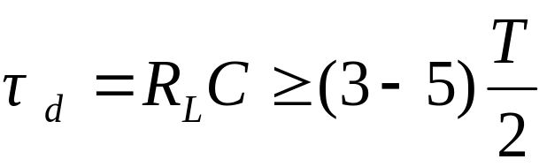
3.电容滤波电路的特点
(1) 流过二极管瞬时电流很大。
I
1
V
故一般选管时，取
I
=
(
3
~
4
)
L
=
(
3
~
4
)
o
DF
2
2
R
L
(2) 输出电压 V_{o}与放电时间常数 R_{L}C 有关。
R_{L}C 愈大→ 电容器放电愈慢 → V_{o}(平均值)愈大
一般取
(T:电源电压的周期)
近似估算:V_{o}=1.2V₂。

Slide 22
(3) 输出特性(外特性)
v_{o}
1.4V₂
电容滤波
0.9V₂
纯电阻负载
I_{L}
0
输出波形随负载电阻 R_{L} 或 C 的变化而改变, V_{o} 和
S 也随之改变。
如: R_{L} 愈小( I_{L} 越大), V_{o}下降多, S 增大。
结论：电容滤波电路适用于输出电压较高，负载电流较小且负载变动不大的场合。

Slide 23
其他形式的滤波电路
改善滤波特性的方法：采取多级滤波。如：
RC–π 型滤波电路：在电容滤波后再接一级RC滤波电路。
L-C 型滤波电路：在电感滤波后面再接一电容。
LC –π 型滤波电路：在电容滤波后面再接L-C 型滤波电路。
性能及应用场合分别与电容滤波和电感滤波相似。

Slide 24
1) 电感滤波
电路结构: 在桥式整流电路与负载间串入一电感L就构成了电感滤波电路。
L
v₁
v₂
R_{L}
v_{o}
电感滤波电路

Slide 25
L
v₁
v₂
R_{L}
v_{o}
一、滤波原理
对直流分量: X_{L}=0 相当于短路,电压大部分降在R_{L}上。
对谐波分量: f 越高，X_{L} 越大,电压大部分降在X_{L}上。
因此，在输出端得到比较平滑的直流电压。
当忽略电感线圈的直流电阻时，输出平均电压约为：
V_{o}=0.9V₂

Slide 26
L
v₁
v₂
R_{L}
v_{o}
二、电感滤波的特点
整流管导电角较大，峰值电流很小，输出特性比较平坦，适用于低电压大电流(R_{L}较小)的场合。缺点是电感铁芯笨重，体积大，易引起电磁干扰。

Slide 27
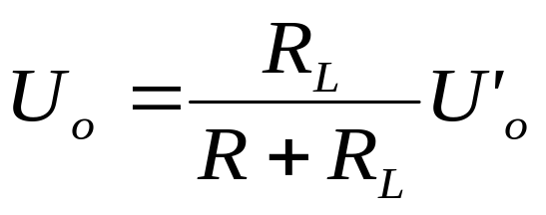
2) RC–π 型滤波电路
R
v₁
v₂
v_{o1}´
R_{L}
v_{o}
C₁
C₂
设u_{o1}的直流分量为V´_{O}，交流分量的基波的幅值为V´_{O1m}，则：
v_{o}的直流分量：

Slide 28
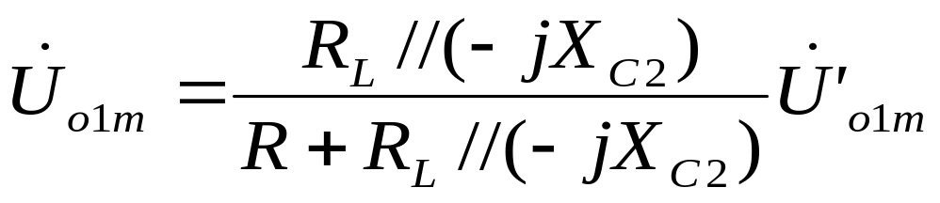
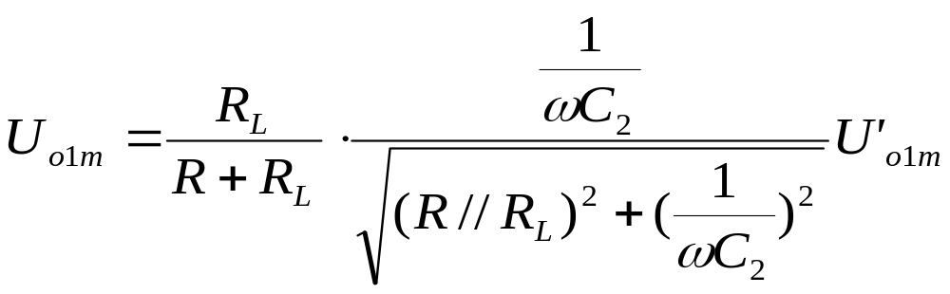
R
v₁
v₂
v_{o1}´
R_{L}
v_{o}
C₁
C₂
u_{o}的交流分量的基波的幅值：

Slide 29
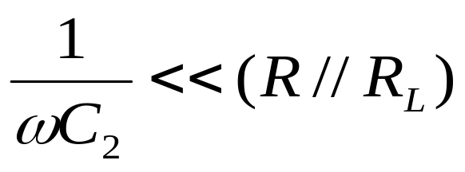
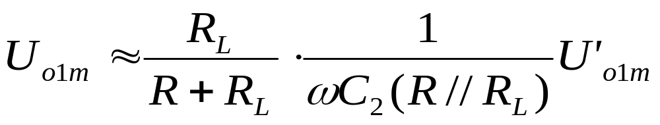
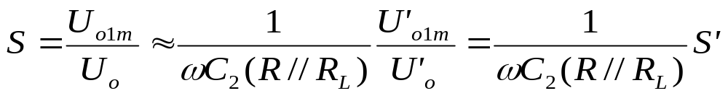
通常选择滤波元件的参数使得：
u_{o}的脉动系数S与u_{o1}的脉动系数S´的关系：

Slide 30

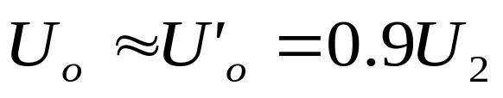
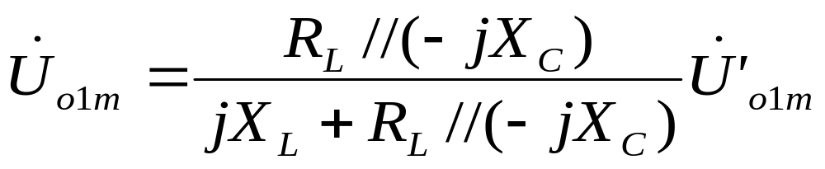
3) L-C 型滤波电路
L
u₁
u₂
R_{L}
u_{o}
C
u_{o1}
设u_{o1}的直流分量为U´_{O}，交流分量的基波的幅值为U´_{O1m}，：

Slide 31
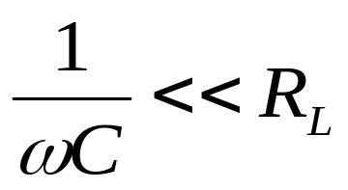
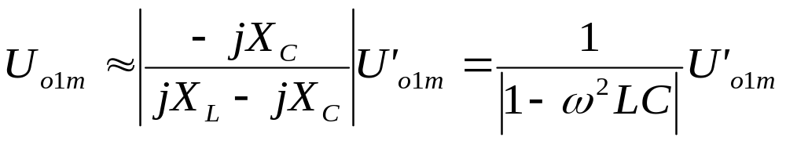
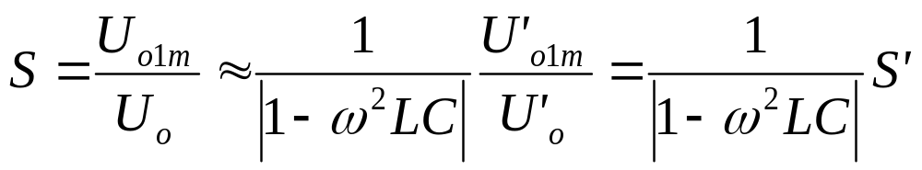
通常选择滤波元件的参数使得：
u_{o}的脉动系数S与u_{o1}的脉动系数S´的关系：

Slide 32
4) LC –π 型滤波电路
L
v_{o1}
v₁
v₂
R_{L}
v_{o}
C₁
C₂
显然， LC –π 型滤波电路输出电压的脉动系数比只有LC滤波时更小，波形更加平滑；由于在输入端接入了电容，因而较只有LC滤波时，提高了输出电压。
请自行分析LC –π 型滤波电路的输出电压和脉动系数等基本参数。

Slide 33
10.3.1倍压整流电路的工作原理
1.二倍压整流电路
v₂的正半周时：D₁导通，D₂截止，理想情况下，电容C₁的电压充到：
D₁
+
v₁
v₂
C₁
–
2
V
R_{L}
v_{o}
2
C₂
+
v₂的负半周时：D₂导通，D₁截止，理想情况下，电容C₂的电压充到：
–
D₂
2
V
2
负载上的电压：
v
=
2
2
V
o
2

Slide 34
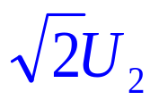
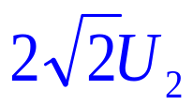
2.多倍压整流电路
C₁
C₃
C₅
+
–
v₁
D₁
D₃
D₅
v₂
D₂
D₄
D₆
+
–
C₂
C₄
C₆
v₂的第一个正半周：v₂、C₁、D₁构成回路，C₁充电到：
2
V
2
v₂的第一个负半周：u₂、C₂、D₂ 、C₁构成回路，C₂充电到：
2
2
V
2

Slide 35

C₁
C₃
C₅
+
–
+
–
+
–
u₁
D₁
D₃
D₅
u₂
D₂
D₄
D₆
+
–
+
–
+
–
C₂
C₄
C₆
u₂的第二个正半周：u₂、C₁、C₃ 、D₃ 、C₂构成回路， C₁补充电荷，C₃充电到：
u₂的第二个负半周： u₂、C₂、C₄、D₄、C₃ 、C₁构成回路， C₂补充电荷， C₄充电到：
把电容接在相应电容组的两端，即可获得所需的多倍压直流输出。

Slide 36
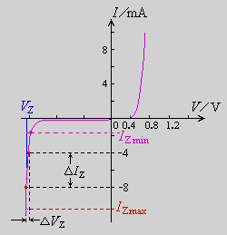
硅稳压管稳压电路
V_{R}
I_{R}
I_{L}
+
-
+
R
I_{Z}
电路：
+
V_{o}
R_{L}
V_{I}
D_{Z}
(1) 输入电压变化时
-
-
V_{I}↑→V_{O}↑
→V_{Z}↑
→I_{Z}↑
→I_{R}↑
→V_{R}↑
→V_{O}↓
(2) 负载电流变化时
I_{L}↑→I_{R}↑→V_{R}↑→V_{Z}↓（V_{O}↓）→I_{Z}↓→I_{R}↓→V_{R}↓→V_{O}↑

Slide 37


V_{R}
I_{R}
I_{L}
+
-
稳压电阻的计算
+
R
I_{Z}
+
R_{L}
V_{o}
V_{I}
D_{Z}
-
-
    稳压性能与动态电阻、稳压电阻R有关
稳压管的动态电阻越小，稳压电阻R越大，
稳压性能越好。
稳压电阻R 的作用
电压调节、限流

Slide 38
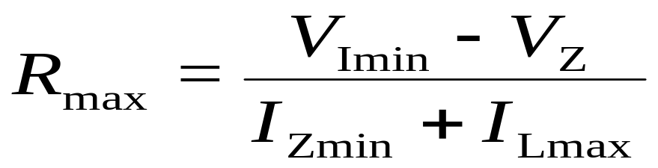
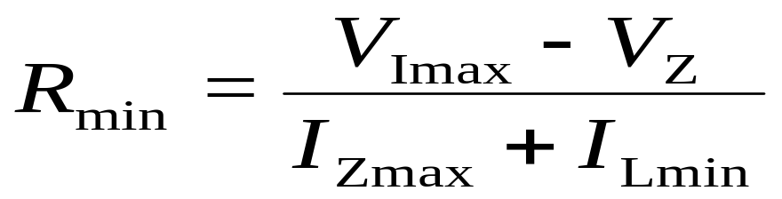

V_{R}
I_{R}
I_{L}
+
-
稳压电阻的计算如下：
+
R
I_{Z}
+
R_{L}
V_{o}
V_{I}
D_{Z}
-
-
(1)
I_{zmin：}当输入电压最小，负载电流最大时
(2)
I_{zmax：}当输入电压最大，负载电流最小时

Slide 39


基准源
一般是指击穿电压十分稳定，电压
温度系数经过补偿了的稳压管。
基准源
也称为参考源
典型的基准源
型号 稳定电压(V) 工作电流(mA) 电压温度系数(10 ⁻⁶/ ℃)
MC1403 2.5±1％ 1.2 10～100 .
LM136/236/336 2.5 10 30
5.0 10 30 .
TL431 2.5～36 0.4～100 50 .
LM3999 ±6.95±5％ 10 5 .
AD2710K/L 10.000±1mV 10 2/1 .
MAX676 4.096±0.01％ 5 1
677 5.000±0.01％ 5 1
678 10.000±0.01％ 5 1 .

Slide 40
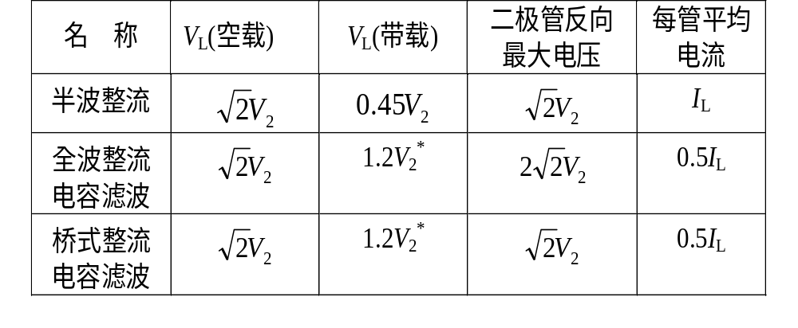

a
D₄
v₁
v₁
v₂
S
D₁
+
v_{o}
D₃
C
–
D₂
R_{L}
b

Slide 41
10.2 串联反馈式稳压电路
常用稳压电路
(小功率设备)
稳压管
线性
开关型
稳压电路
稳压电路
稳压电路
电路最简单，但是带负载能力差，一般只提供基准电压，不作为电源使用。
效率较高，目前用的也比较多，但因学时有限，这里不做介绍。
以下主要讨论线性稳压电路。

Slide 42


§10.2.1 串联反馈式稳压电路
一、电路结构的一般形式
1. 串联式直流稳压电路的基本形式
+
+
实际上是射极输出器，V_{o}=V_{Z}-V_{BE} 。但带负载的能力比稳压管强。
T
i_{L}
V_{I}
V_{O}
i_{R}
V_{Z}
R_{L}
i_{Z}
–
–
负载电流的变化量可以比稳压管工作电流的变化量扩大（1+β）倍。

Slide 43
+
+
T
i_{L}
V_{I}
V_{O}
i_{R}
V_{Z}
R_{L}
i_{Z}
–
–
串联式直流稳压电路的基本形式
两个主要缺点：
(1) 稳压效果不好。
V_{o}=V_{Z} –V_{BE}
(2) 输出电压不可调。
改进的方法：在稳压电路中引入带电压负反馈的放大环节。

Slide 44
2. 具有放大环节的串联型稳压电路
串联式稳压电路由基准电压、比较放大、取样电路和调整元件四部分组成。
调整元件
+
+
T
基 准
比较放大
取 样
+
_
+
_
V_{I}
C₂
R_{L}
V_{O}
V_{R}
FV_{O}
–
–

Slide 45
调整元件
+
+
T
基 准
比较放大
取 样
+
_
+
_
V_{I}
C₂
R_{L}
V_{O}
V_{R}
FV_{O}
–
–
调整元件T：与负载串联，通过全部负载电流。可以是单个功率管，复合管或用几个功率管并联。
比较放大器：可以是单管放大电路，差动放大电路，集成运算放大器。
基准电压：可由稳压管稳压电路组成。
取样电路: 取出输出电压V_{O}的一部分和基准电压相比较。

Slide 46
调整元件
+
+
T
基 准
比较放大
取 样
+
_
+
_
V_{I}
C₂
R_{L}
V_{O}
V_{R}
FV_{O}
–
–
因调整管与负载接成射极输出器形式，为深度串联电压负反馈，故称之为串联反馈式稳压电路。

Slide 47
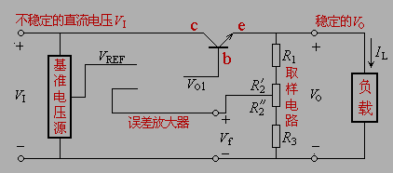
典型实际电路
——电压负反馈
+
A
-
串联型稳压电路方框图
组成部分：
调整管
取样环节
比较放大环节（误差放大器）
基准电压源

Slide 48
一种实际的串联式稳压电源
+
_
T₁
+
_
R₃
R₁
R
R_{W1}
V_{I}
T₂
R_{W}
R_{L}
V_{O}
R_{W2}
V_{Z}
V_{B2}
R₂
二 、稳压原理
当 V_{I} 增加或输出电流减小使 V_{o}升高时
V_{o}
V_{B2}
V_{BE2}( = V_{B2}-V_{Z}）
V_{o}
V_{C2}

Slide 49
+
_
T₁
+
_
R₃
R₁
R
R_{W1}
V_{I}
T₂
R_{W}
R_{L}
V_{O}
R_{W2}
V_{Z}
V_{B2}
R₂
三 、输出电压的确定和调节范围
R
+
R
+
R
(
)
V
=
1
2
W
V
+
V
O
R
+
R
Z
BE
2
W
2
2
R
+
R
+
R
(
)
V
=
1
2
W
V
+
V
O
max
R
Z
BE
2
2
R
+
R
+
R
(
)
V
=
1
2
W
V
+
V
O
min
R
+
R
Z
BE
2
W
2

Slide 50
+
_
T₁
+
_
R₃
R₁
R
R_{W1}
V_{I}
T₂
R_{W}
R_{L}
V_{O}
R_{W2}
V_{Z}
V_{B2}
R₂
四 、影响稳压特性的主要因素
1. 电路对电网电压的波动抑制能力较差。例：V_{I}↑→V_{C2} ↑ →V_{o} ↑
2. 流过稳压管的电压随 V_{I} 波动，使V_{Z} 不稳定，降低了稳压精度。
3. 温度变化时，T₂组成的放大电路产生零点漂移，时输出电压的稳定度变差。

Slide 51
五、改进措施
1. 选用差动放大器或运放构成的放大器代替T₂管构成的放大器，可以解决零点漂移的问题。
P
=
v
i
≈
(
−
V
V
)
I
T
T
CE
C
I
o
L
V_{F}
R₁
R
-
R_{W}
V_{o}
V_{I}
A_{v}
R_{L}
+
R₂
V_{Z}
串联反馈式稳压电路
R
1
V
=
(
1
+
1
)
⋅
=
V
V
在运放理想条件下:
o
R
R
F
R
2

Slide 52
+
_
T₁
+
_
R₃
R₁
R
R_{W1}
V_{I}
T₂
R_{W}
R_{L}
V_{O}
R_{W2}
V_{Z}
V_{B2}
R₂
采用辅助电源(比较放大部分的电源)。
用恒流源负载代替集电极电阻以提高增益。
4. 调整管采用复合三极管以扩大输出电流的范围。

Slide 53
*六 、过流保护
为避免使用中因某种原因输出短路或过载→致使调整管流过很大的电流，使之烧坏故需有快速保护措施。常见保护电路有两类——
1. 限流型：当调整管的电流超过额定值时，对调整管的基极电流进行分流，使发射极电流不至于过大。
R
I_{L}
当I_{L}不超过额定值时，T'₁截止；
当I_{L}超过额定值时， T'₁导通，其集电极从T₁的基极分流。
T₁
T'₁
R为一小电阻，用于检测负载电流。

Slide 54
2. 截流型: 过流时使调整管截止或接近截止。
R₁
T₁
+
_
R₂
+
R₃
T₂
V_{O}
V_{I}
R_{L}
+
_
_
R₄
输出电流在额定值以内时：
三极管T₂截止，这时，电压负反馈保证电路正常工作。
V_{O} ↑
V₊ ↑
V_{O} ↓
V_{B1} ↑

Slide 55
R₁
T₁
+
_
R₂
+
R₃
T₂
U_{O}
U_{I}
R_{L}
+
_
_
R₄
输出电流超出额定值时：
因输出电压降低，三极管T₂逐渐导通，V₊ ↑ ，稳压管截止，电压负反馈被切断。这样
V₊ ↑
V_{B1} ↑
V_{C1} (=V_{O})↓
最终V_{O}降低到零。
V₊ ↑
I_{C2} ↑
V_{B2} ↓

Slide 56
稳压电路的主要性能指标
一、稳压系数 S
稳压系数S反映电网电压波动时对稳压电路的影响。定义为当负载固定时，输出电压的相对变化量与输入电压的相对变化量之比。
Δ
Δ
V
V
S
=
o
I
V
V
o
I
二、输出电阻R_{o}
输出电阻用来反映稳压电路受负载变化的影响。定义为当输入电压固定时输出电压变化量与输出电流变化量之比。它实际上就是电源戴维南等效电路的内阻。

Slide 57
§10.2.3 集成稳压电源
随着半导体工艺的发展，现在已生产并广泛应用的单片集成稳压电源，具有体积小，可靠性高，使用灵活，价格低廉等优点。最简单的集成稳压电源只有输入，输出和公共引出端，故称之为三端集成稳压器。
本节主要介绍常用的W7800系列三端集成稳压器，其内部也是串联型晶体管稳压电路。
该组件的外形如下图，稳压器的硅片封装在普通功率管的外壳内，电路内部附有短路和过热保护环节。

Slide 58
1端: 输入端
2端: 公共端
3端: 输出端
1端: 公共端
2端: 输入端
3端: 输出端
3
3
2
2
1
1
W7800系列稳压器外形
W7900系列稳压器外形

Slide 59
1) 集成稳压电源的分类
可调式
三端集成
稳压器
负稳压W79XX
固定式
正稳压W78XX
注：型号后XX两位数字代表输出电压值
输出电压额定电压值有:
5V、9V、12V 、18V、 24V等 。

Slide 60

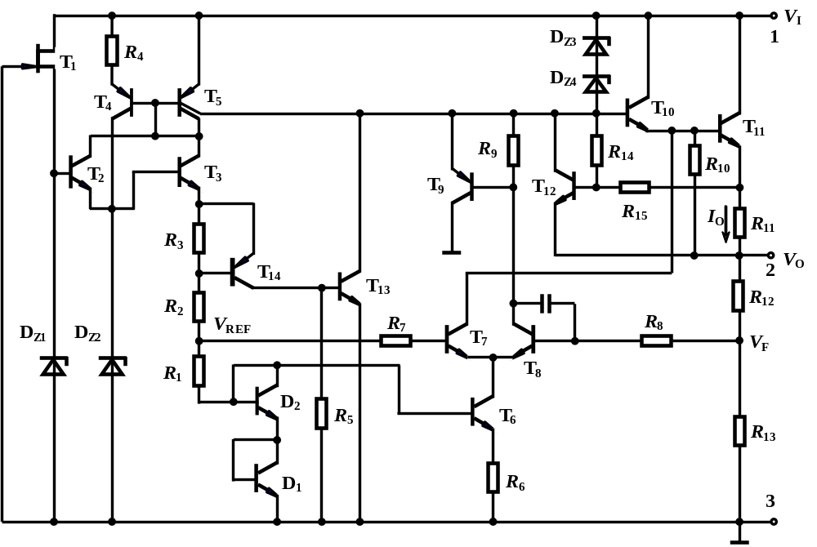
1. 输出电压固定的三端集成稳压器 （正电压 78× × 、负电压 79 × × ）
恒流源
减流保护
调整电路
启动电路
取样电路
基准电压电路
过热保护
比较放大

Slide 61
2) 应用电路
一、输出为固定电压的电路
输出为固定正压时的接法如图所示。
1
3
W7800
+
_
+
_
2
V_{I}
C_{I}
C_{o}
V_{o}
0.1~1μF
1µF
W7800系列稳压器 基本接线图
注意：输入与输出端之间的电压不得低于3V！

Slide 62
二 、输出正负电压的电路
+
_
1
3
+
_
W78XX
V_{O}
2
C_{I}
C_{O}
V_{I}
C_{I}
1
C_{O}
W79XX
V_{O}
2
3
正负电压同时输出电路

Slide 63
三、提高输出电压的电路
1
3
W78XX
+
_
+
_
2
V_{XX}
R
V_{I}
C_{I}
C_{O}
V_{O}
V_{Z}
D_{Z}
V_{XX} : 为W78XX固定输出电压
V_{O} = V_{XX} + V_{Z}

Slide 64
四、输出电压可调式电路
用三端稳压器也可以实现输出电压可调，下图是用W7805组成的7－30V可调式稳压电源。
V_{I}
3
V_{o}
1
W7805
33V
2
7
2
6
-
C_{I}
A
R₁
C_{o}
+
0.33μ
3
0.1µ
F007
4
10k
R₂

Slide 65
V_{I}
3
V_{o}
1
W7805
33V
2
7
2
6
-
C_{I}
A
R₁
C_{o}
+
0.33μ
V_{o1}
3
0.1µ
F007
4
10k
R₂
运算放大器作为电压跟随器使用, 它的电源就借助于稳压器的输入直流电压。由于运放的输入阻抗很高 ,输出阻抗很低，可以克服稳压器受输出电流变化的影响。
R
R
V
=
V
=
V
=
2
V
V
=
V
⋅
(
1
+
2
)
o
1
−
+
R
+
R
o
o
XX
1
2
R
1
V
=
V
+
V
(V_{XX}=5V)
o
o
1
XX

Slide 66
实际应用接线图
1
3
W7805
+
_
+
_
2
R_{L}
v₁
v₂
C_{I}
C_{o}
V_{o}
C₁
300µF
1μF
1µF
V₁=220V
V₂=8V
V_{C1}=1.2 V_{o} =9.6V
V_{o}=5V

Slide 67
10.2.4 开关型稳压电源
串联型反馈式稳压电源用途广泛，但存在以下两个问题：
(1)调整管总工作在线性放大状态，管压降大，流过的电流也大(大于负载电流)，所以功耗很大，效率较低(一般为40%~60%)，且需要庞大的散热装置。
(2)电源变压器的工作频率为50Hz，频率低而使得变压器体积大、重量重。

Slide 68
开关稳压电源正是基于上述改革思路而发明的新型稳压电源。目前，开关稳压电源已广泛应用于计算机、电视机及其它电子设备中。
开关稳压电源的电路形式很多，我们仅以下面的例子对其工作原理加以简要说明。

Slide 69
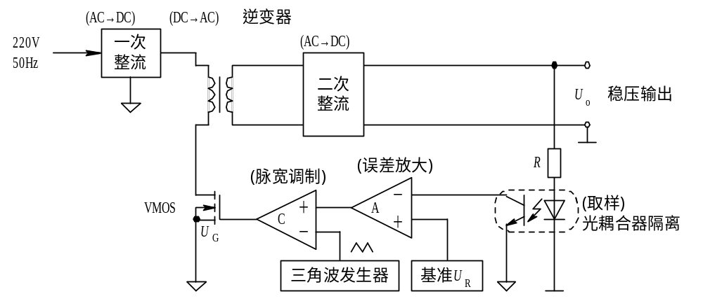
开关稳压电源框图

Slide 70
电网电压不稳使输出直流电压U_{o}增大，经光耦合器隔离，误差放大器反相输入端电压增大，其输出减小。该电压(U_{C+})与U_{C-}的三角波比较结果，会使其输出电压(U_{G})的占空比减小，如图虚线所示，从而使VMOS导通时间减小，截止时间增加。经二次整流后取出方波的平均值(U_{o})将随之减小。这就是开关电源稳压的原理。

Slide 71
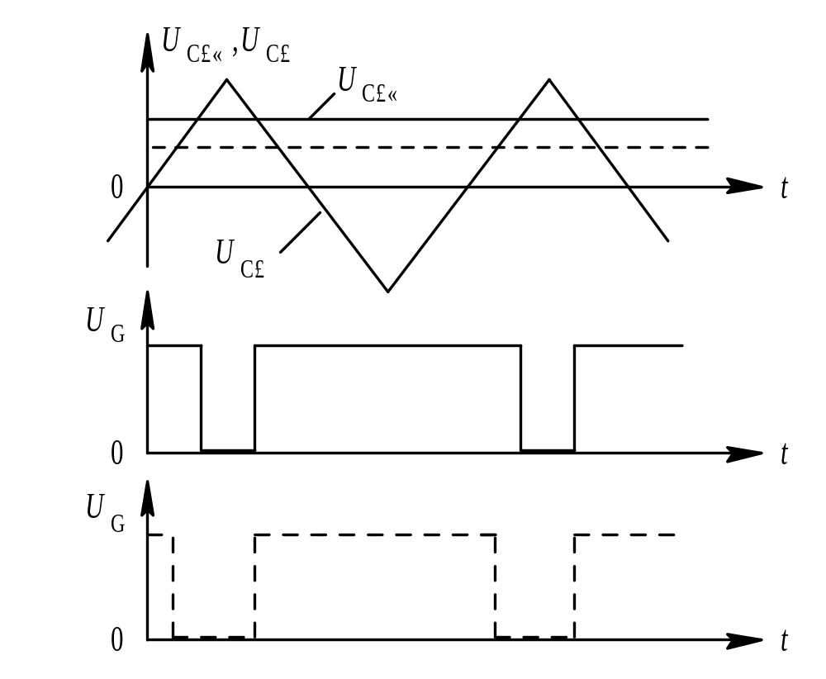
图9—19 脉宽调制器的各点波形

Slide 72
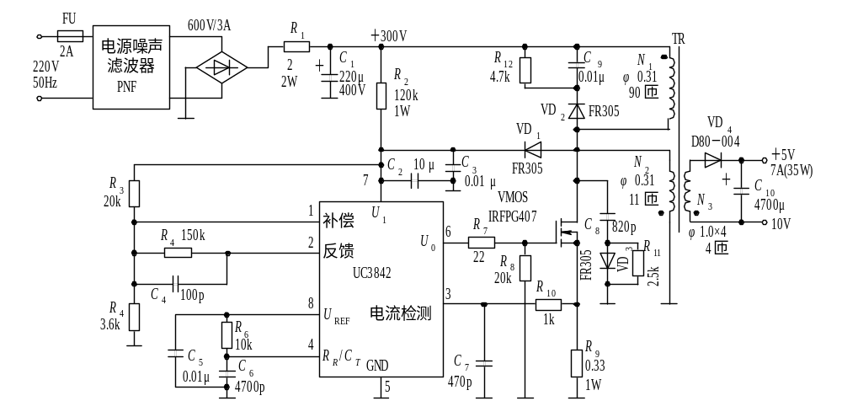
一个实际的开关稳压电源电路

Slide 73
VMOS源极电阻R₉为过流采样电阻。当过流时，U_{R9}增大，经R₁₀送至UC3842的3端，以实现过流保护的目的。C₈、VD₃、R₁₁、R₁₂、VD₂和C₉构成两级吸收回路，用以吸收尖峰干扰。VD₁~VD₃采用快恢复的二极管FR305。VD₄为输出整流管，采用D80-004型肖特基二极管，以满足高频、大电流整流的需要。
该电路采用自馈绕组反馈，而不是从输出电压经光耦合反馈，一般用于固定负载的情况。

Slide 74
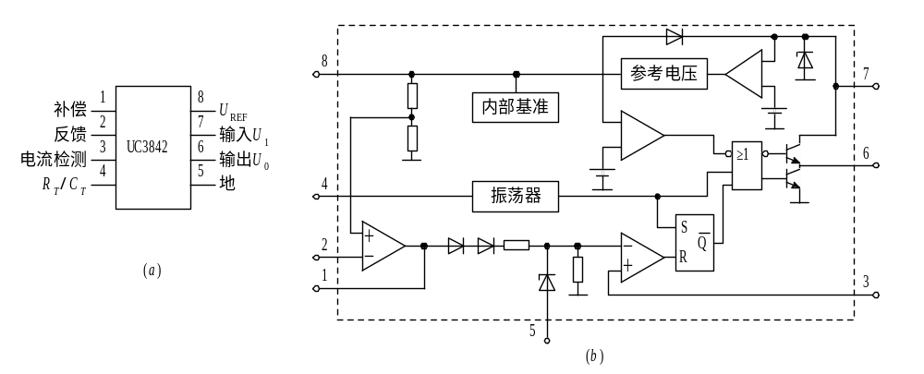
脉宽调制器UC3842框图

Slide 75
